Slide 1
VENTRİKÜLER SEPTAL DEFEKT OPERASYONU UYGULANAN HASTALARDA KARDİYOPULMONER BYPASS SÜRESİ İLE YOĞUNBAKIMDA KALIŞ SÜRESİNİN İLİŞKİLENDİRİLMESİ
Bahar ATICİ

Slide 2
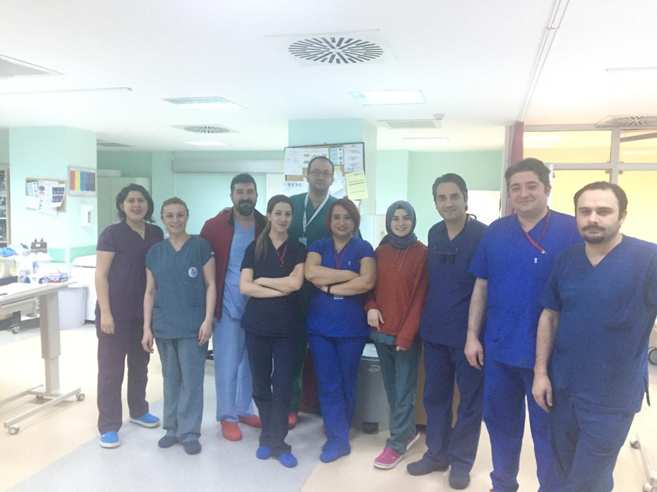
BİZ KİMİZ?
Dr.Sami Ulus Kadın Doğum, Çocuk Sağlığı ve Hastalıkları Hastanesi Pediatrik Kalp Damar Cerrahisi Bölümü 2005 yılında kurulmuştur.
Hastanemizde yılda 200 e yakın açık kalp ameliyatı yapılmaktadır.

Slide 3
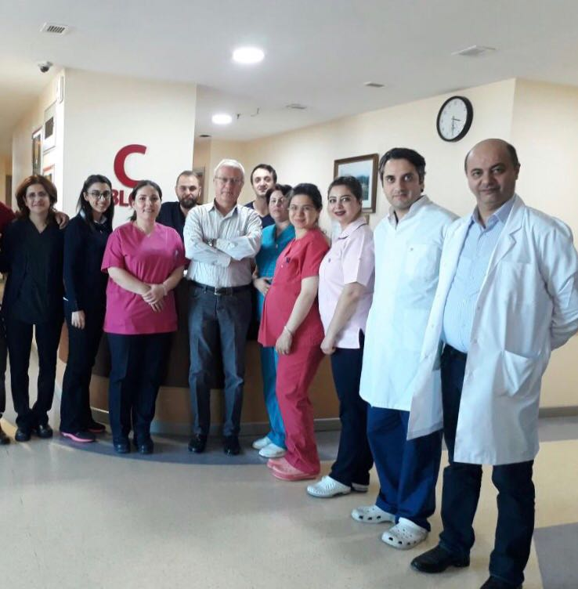
BİZ KİMİZ?
Kliniğimizde 3 öğretim görevlisi 2 uzman 3 yandal asistani görev yapmaktadır.
2 adet anestezi uzmanı ekibimize dahildir.
Perfüzyonistlerimiz Fatih ATEŞ ve Hale Sibel Kaya dır.
Yoğun bakım 1 izole, 4 hasta yatağı ve 2 açık yatak olmak üzere toplam 6 yataklıdır.

Slide 4
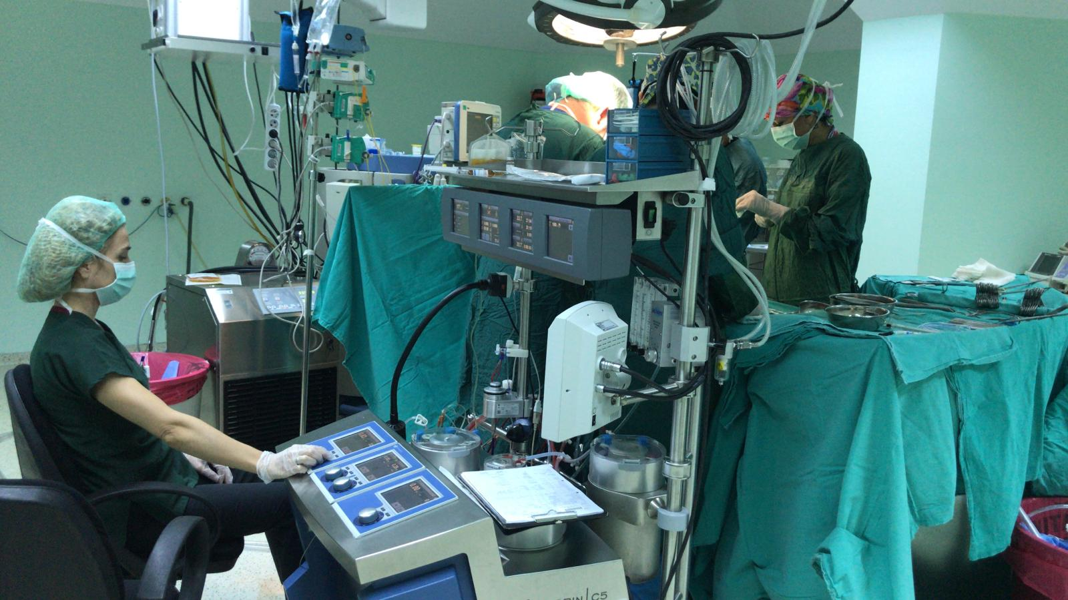
GİRİŞ:
Kardiyopulmoner baypas (KPB), vücut dışı kan dolaşımını sağlayan, hastanın dokusunda oksijen içeriğinin korunmasına yardımcı olan ve açık kalp ameliyatı sırasında geçici olarak kalbin ve akciğerlerin fonksiyonunu üstlenen tekniğe verilen isimdir.KPB cihazı veya sistemi sıklıkla kalp-akciğer makinesi ya da kalp-akciğer pompası olarak isimlendirilir.

Slide 5
KPB sistemi perfüzyonistler tarafından yönetilir.KPB uygulaması bir ekstrakorporal yani vücut dışı dolaşım biçimidir.
Bu yönüyle, KPB ciddi morbidite ve mortalite potansiyeline sahip yapay bir ortamdır. KPB sistemi vücut dışı bir uygulama ve biyolojik olmayan yüzeylere sahip olduğundan birçok reaksiyon geliştirmeye başlar.
KPB’ın neden olduğu olumsuz tablonun, immünolojik gelişmelerini henüz tamamlamamış olan pediatrik gruptaki hastalarda kalıcı morbidite ve mortalite riski yaratabileceği bilinmektedir.

Slide 6
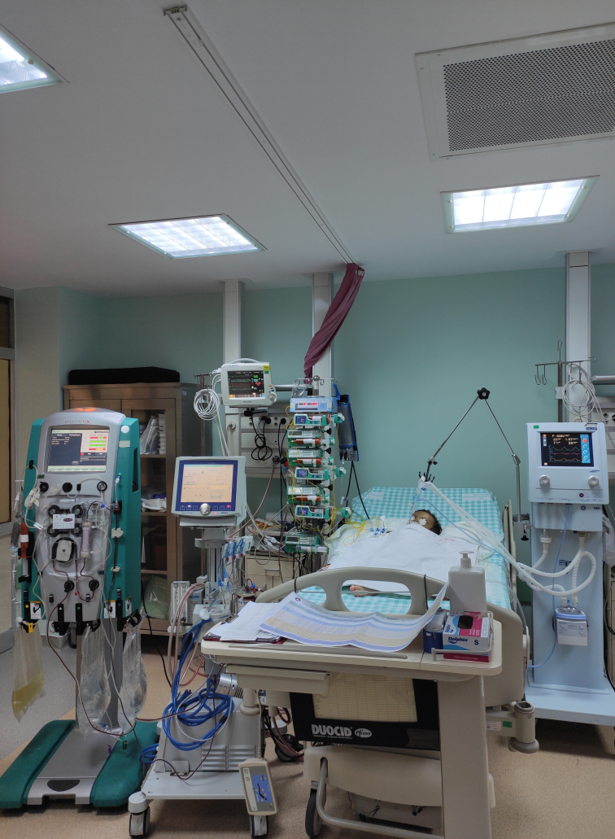
VSD
Kalbin sol ve sağ ventrikülü arasındaki bölmede bir defekt olarak tanımlanır.
Kalbin daha yüksek basınçlı olan sol tarafından, daha düşük basınçlı olan sağ tarafına fazla miktarda temiz (oksijenden zengin) kan geçer. Böylece daha önce akciğerler tarafından oksijenden zengin hale getirilmiş kan akciğerlere tekrar pompalanır. Bu şekilde akciğerlere giden kan akımı ve akciğer atardamar kan basıncı artar (pulmoner hipertansiyon).
Kalp daha fazla çalışmak zorunda kalır. Kalp yetersizliği ortaya çıkabilir

Slide 7
VSD
VSD operasyonlarında kalp boşluklarının açılması gerektiği ve kansız bir ortam şart olduğundan KPB mutlaka gerekmektedir.
VSD farklı tiplerde ve büyüklüklerde olduğundan operasyon süresi de farklılıklar gösterebilmektedir.

Slide 8
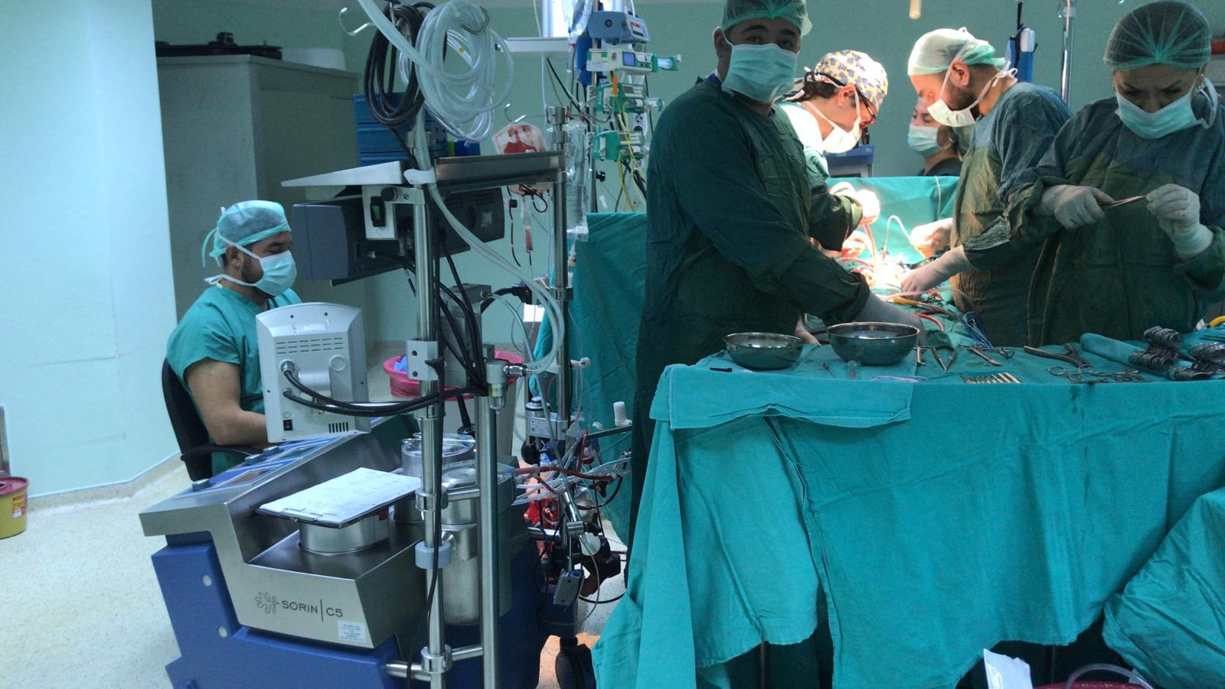
Kliğinimizde yapılan ventriküler septal defekt (VSD) operasyonlarında, defektin kapatılma işleminin farklılık göstermesi nedeniyle, hastaların baypas’ta kalış süresi 25-100 dakika arasında değişmektedir.
Bazen defektin aynı teknikle kapatılma işlemi uygulanmasına ve aynı yoğun bakımda takip edilmesine rağmen hastalar arasında hastanede kalış süreleri farklılık gösterebilmektedir.

Slide 9
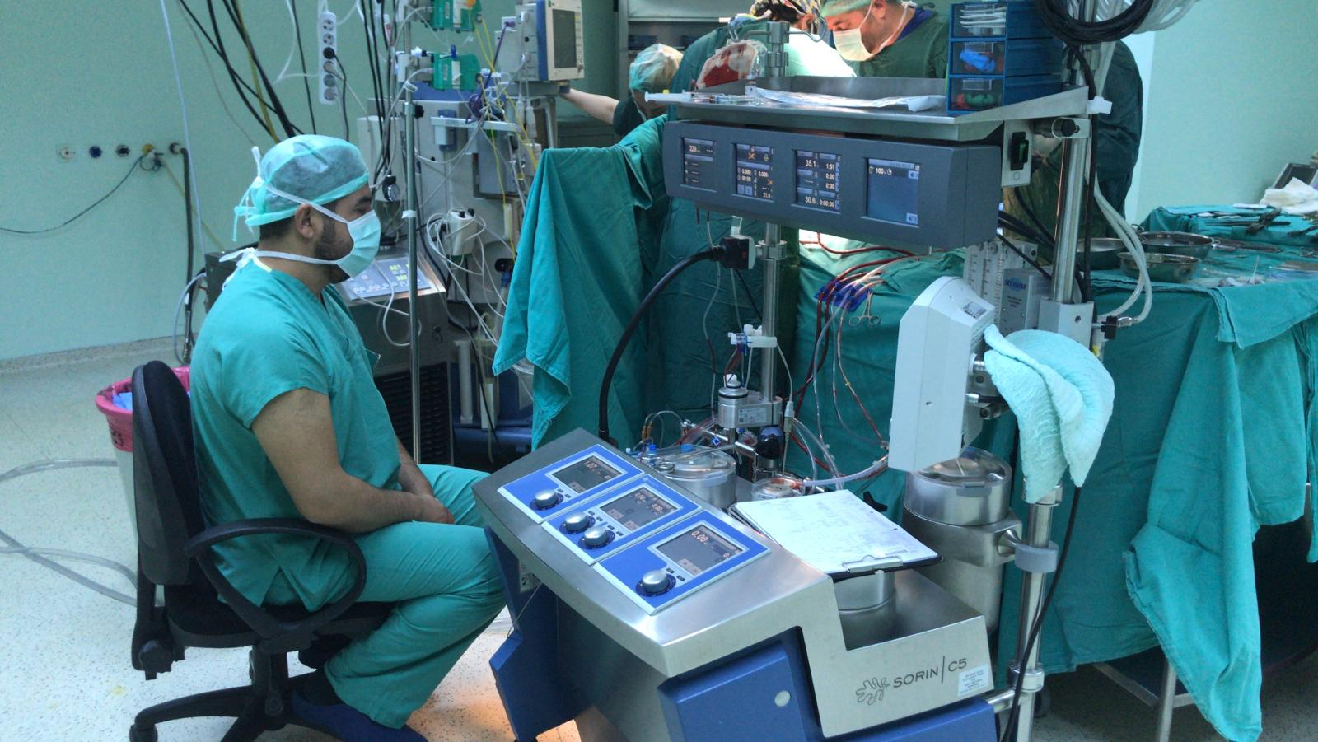
Bu amaçla, baypas süresinin hastanın yoğunbakımda kalış süresine etkisinin ne yönde olduğunu incelemeye çalıştık.

Slide 10
Gereç ve Yöntem:
Bu çalışma 1 Temmuz 2018-1 Ağustos 2019 tarihleri arasında Dr.Sami Ulus Kadın Doğum, Çocuk Sağlığı ve Hastalıkları Hastanesi’nde Ventriküler Septal Defekt (VSD) operasyonu geçiren ve sonrasında postop yoğunbakımda takibi olan 18 yaş ve altı hastalar üzerinde yapılmıştır.

Slide 11
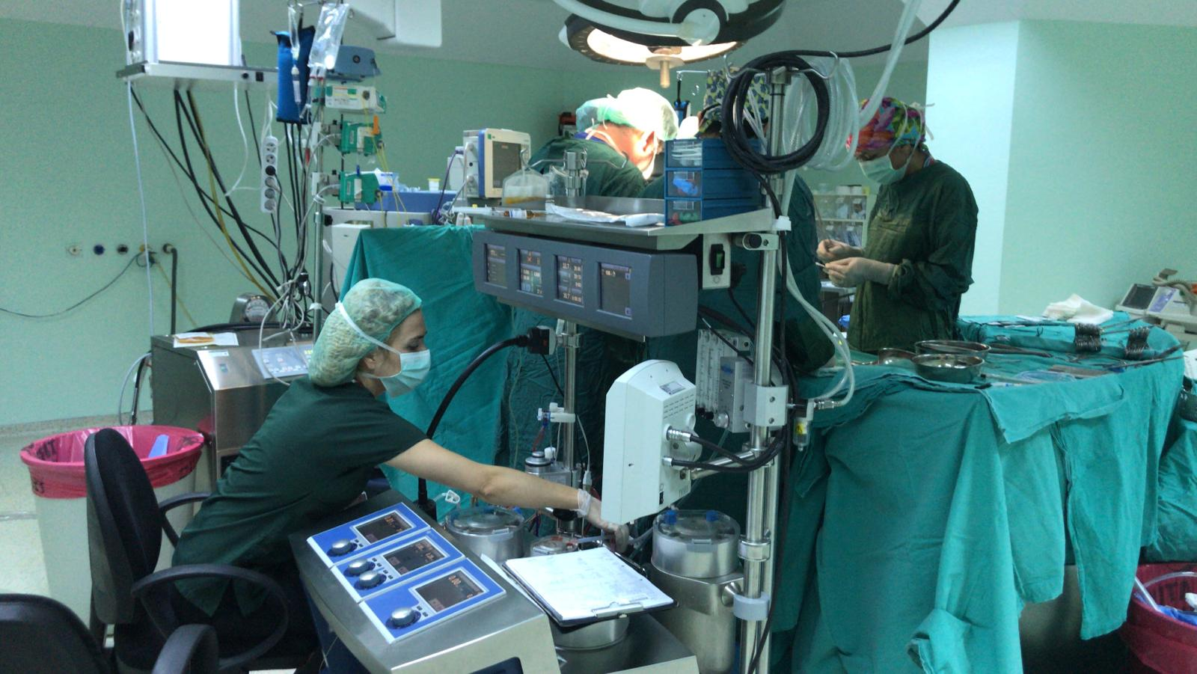
Tüm operasyonlarda,
membran oksijenatör,roller pompa kullanılarak KPB işlemi yapılmıştır.

Slide 12
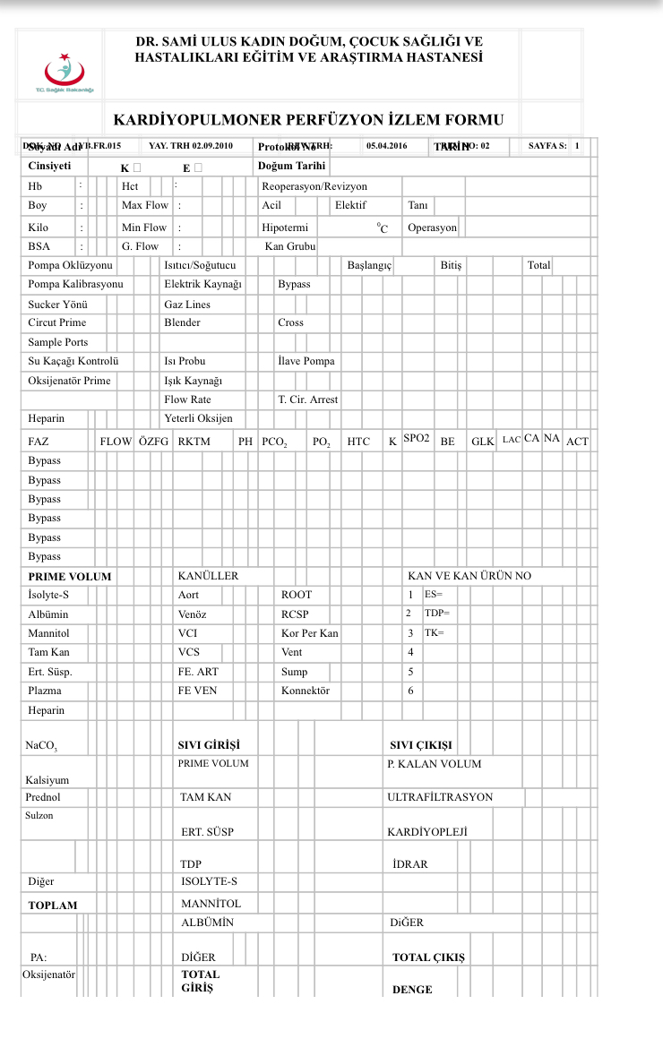
Hastaların Kardiyopulmoner Perfüzyon İzlem Formu’ndan alınan baypas süreleri ve yoğunbakım takip süreleri, istatistiksel analiz için SPSS statics 16 programı kullanılmıştır.

Slide 13
BULGULAR:
Çalışmada VSD ameliyatı yapılan 48 hasta ve 12 ay üzerinden değerlendirme yapıldı.Çalışmada elde edilen veriler normal dağılmadığı için corelasyon analizinde spearman testi uygulanmıştır.

Slide 14
BULGULAR
Hastaların
21 tanesi kız 27 tanesi erkek çocuğu
Vücut yüzey alanları birbirine en yakın şekilde seçilmiştir 0.40 ile 0.60 bsa arası hastalar seçilmiştir.
8 tanesi ex , 40 tanesi taburcu
Vsd ,pulmoner hipertansiyon tanısı dışında daha önce her hangi bir ek tanısı olan yada operasyon geçiren hastalar çalışma grubuna dahil edilmemiştir.
Vsd büyüuklüğü ve konumu olarak birbirne en yakın hastalar seçilmiştir.
Yaş grubu birbirine en yakın şekilde seçilmiştir.

Slide 16
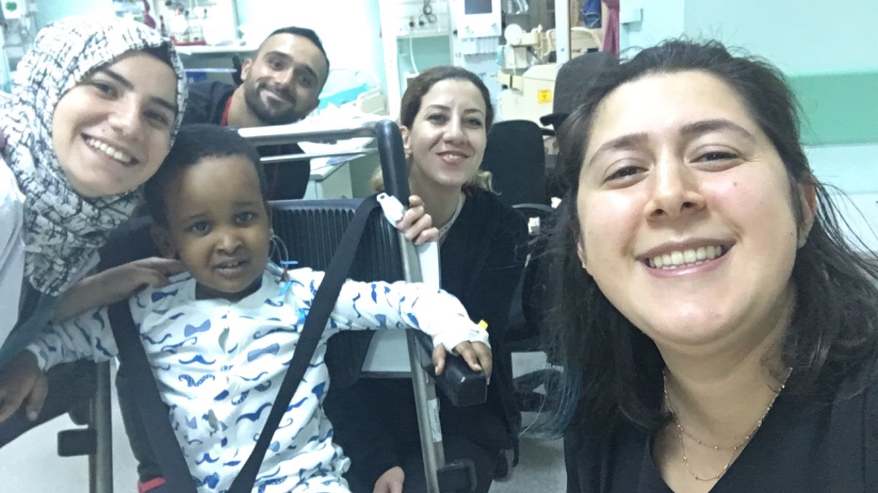
Yukarıda görülen tabloya göre bypass süresi ile yoğun bakımda kalış süresi arasında %62,3 oranında pozitif yönde anlamlı bir ilişki vardır.Bu analiz sonuçlarına göre diğer tüm değişkenler gözardı edildiğinde baypass süresinin kısa olduğu hastalarda yoğunbakım kalış süresinin daha az olduğunu tespit ettik.

Slide 17
SONUÇ
VSD operasyonlarında KPB süresinin kısaltılması ile yoğunbakım kalış süresi de kısaltılabilir. Bu amaçla cerrahi tekniğin dışında perfüzyonist ve anestezi ekibinin gereksiz zaman kaybından kaçınmak için koordineli ve uyum içinde çalışması, tüm planın önceden yapılması ve olumsuzluklara karşı hazırlıklı olunması gereklidir.

Slide 18
SONUÇ
Çeşitli nedenlerle KPB süresi fazla olan hastalarda yoğunbakım kalış süresinin uzun olacağı akılda tutulmalıdır. Bu planın ameliyat sonrası yoğun bakım ekibiyle paylaşılması önemlidir.

